Slide 1

Python講座
Numpy, Scipy, Matplotlib編
質問は随時してください
“Python killing a GNU” Antoine-Louis Barye 作

Slide 2
復習: モンテカルロ法による円周率導出
モンテカルロ法によって円周率を近似値を出せ
アルゴリズム
①xy平面内において0<x<1 & 0<y<1内に点をn=10,000,000個ランダムに生成する
②ランダムに生成された点のうち円:O=(0,0), r=1内に含まれている点の数mを数える
③π*r^2*1/4=m/nからπを求める
一様乱数生成: import randomをしたうえでx=random.uniform(最小値, 最大値)

Slide 3
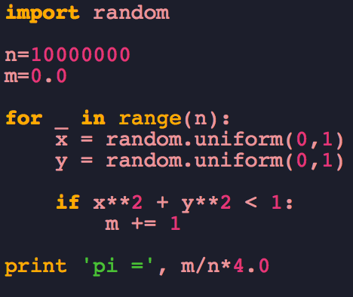
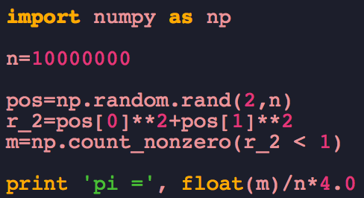
復習: モンテカルロ法による円周率導出
解答
←numpyを使わないとき
計算時間 14.6(s)
↓numpyを使うとき
計算時間 0.54(s)

Slide 4
Pythonに関する補足
Pythonは遅い
得意不得意が違う
シミュレーションにかかる時間＝
コーディング時間+デバッグ時間+計算時間*計算回数
道具は適材適所
PythonはCではない
コードの書き方がそもそも異なる
C…要素対要素を一つ一つ計算
Python(numpy)…集団対集団を一気に計算(行列演算など)
四則演算・for文が遅い代わりに集団対集団もA+Bで書ける
Cと同じようなコードで書いても遅いのは当然
Pythonが得意なのはこっちの短縮
for文の数はごめんなさいした数

Slide 5
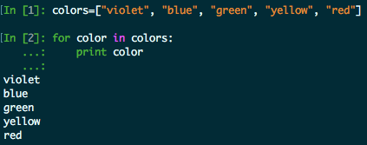
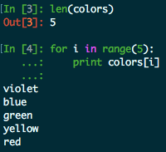
Pythonに関する補足
for文の書き方
pythonのfor文の書き方は
for item in items: という感じに何をfor文で回しているのか
わかりやすく書いてください.
バカみたいに for i in range(n): と書いてはいけません.
for文にiを使うときはi=index, id のように
特に配列中の通し番号を指定するという意味で使ってください

Slide 6
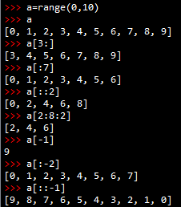
Pythonに関する補足
シーケンススライス
配列内の要素を取り出す構文
使い方: list等の配列オブジェクトに対して
list[start: end: stride]
start番目の要素からend番目の要素までstride区切りで取り出す(end番目は含まれないので注意)

Slide 7
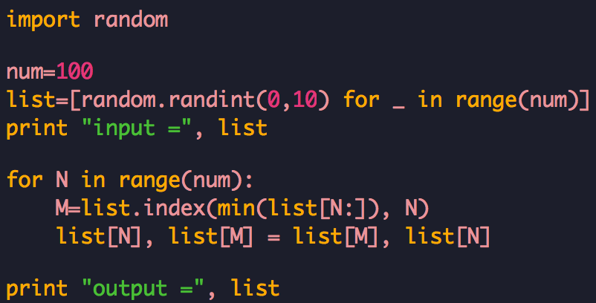
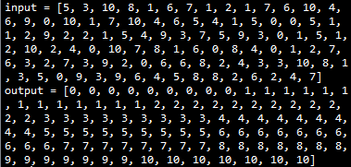
Pythonに関する補足
選択ソート
選択ソート程度ならシーケンススライスとPythonのデフォルト機能だけでもだいぶ少ない行数で(そして割かし高速に)書ける
list.index(value, [start, end])
listにおいて、valueを[start, end]の通し番号の範囲で探索してvalueの通し番号をreturnするmethod
←ソースコード ↓実行結果

Slide 8
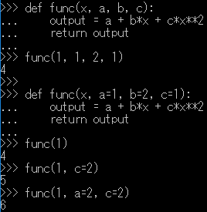
Pythonに関する補足
関数の定義
def 関数名(引数1, …引数n):
処理1
…
処理m
return 返り値
def 関数名(引数1, …引数n=値)
と書くと引数nの値のデフォルトを決められる. 引数nは入力しなくてもよい. 入力したら他の値に変えられる.

Slide 9
標準Pythonをinstallする前に
Anaconda
Pythonのディストリビューション
Python一式他にデータ分析・科学計算に必須なライブラリ, IDEなどがオールインワンでインストールできる
独自のパッケージ・環境管理システムCondaを持つ
> conda install “some-package-name”
と打つだけで(pipよりも)手軽にパッケージインストール.
miniconda
Anacondaの最小構成版
Anacondaが重いという人に
Python本体やCondaくらいしか入っていない
他にはPython(x,y), Canopy Expressとか
標準Python他にどのくらいライブラリが入ってるか、管理システムが入ってるかくらいの違い(たぶんAnacondaが一番たくさん入ってて重い)

Slide 10
IPython:せめてこれは使いましょう
IPython
ターミナルで起動する通常Pythonは１行ずつしかコードが打てないのでfor文やdef文のテストをするときに非常にダルい
IPythonはfor文などのまとまりを持つコードが打てるのに加えて
・Unixのコマンドラインシェルが使えてしまう(Windowsでも)
・IDEのようなコード補完機能
・デバッグ機能
・並列コンピューティング
をオプションで簡単に指定できる
要するにIDEなんていう重くてごちゃごちゃしたものを入れなくてもコンソール１本でIDEの役割を果たせる
コード補完はTabキー
pip or conda install ipythonとした後にコンソールでipythonとたたく

Slide 11
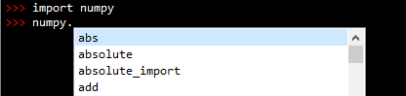
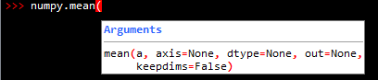
統合開発環境
Spyder
どちらかというと科学計算向けのシンプルなIDE.
オープンソースで拡張性が高い.
エディターとコンソールが1つの画面に入っている.
コンソールで挙動を実験しながらプログラムを書ける.
モジュールを使うとき, どんなmethod, 属性, 変数があるのか, どんな引数を取るかをあらかじめ教えてくれたりとかで便利. 書き間違いを防いでくれる.
Eclipse(PyDev), Visual Studio(Python tools for VS)等も
Pythonに重要なのはプログラムの生産性なのでIDEの補助機能をフル活用すること. 中二病起こしてvimとかで書かないように.

Slide 12

統合開発環境
PyCharm
スタイリッシュなIDEを開発することに定評のあるJetBrains産.
多機能高品質でPythonを用いたwebアプリの開発環境等も最初から入っている.
まさに現代のIT業界において開発をするためのIDE.
Python IDEの現在のトレンドで、企業が採用しているのはこれ.

Slide 13
Numpy, Scipy, Matplotlib
科学計算に必須の御三家でPythonの原動力
Numpy
独自の多次元配列オブジェクトと高速な数値計算のライブラリ
Scipy
画像処理, 信号処理, 最適化計算, 高速フーリエ変換などのより具体的な問題に対して効果的な関数を提供するライブラリ
Matplotlib
手軽に高品質なグラフ描画を提供するライブラリ
普通は2次元プロットに用いられるが, 頑張れば3次元も
大抵プログラムを書く時間よりもnumpy, scipyで欲しい関数を探す時間のほうが長い.

Slide 14
Numpy
ベクトルや行列を表現するのにPythonの組込み型のlistではなく, 独自のndarrayオブジェクトを用いる.
・ndarrayを用いた高速な数値演算関数
・中身がC一部Fortranなのでとても速い
・Pythonの数値計算速度はどれくらいnumpy関数を使えるかが鍵
>>> import numpy as np
とimportするのが推奨される
マニュアル
http://docs.scipy.org/doc/numpy-1.11.0/reference/
どんなモジュールがあるか, 引数には何を取るのかを調べるのに.
Python標準のmathライブラリでできることは全部できる.

Slide 15
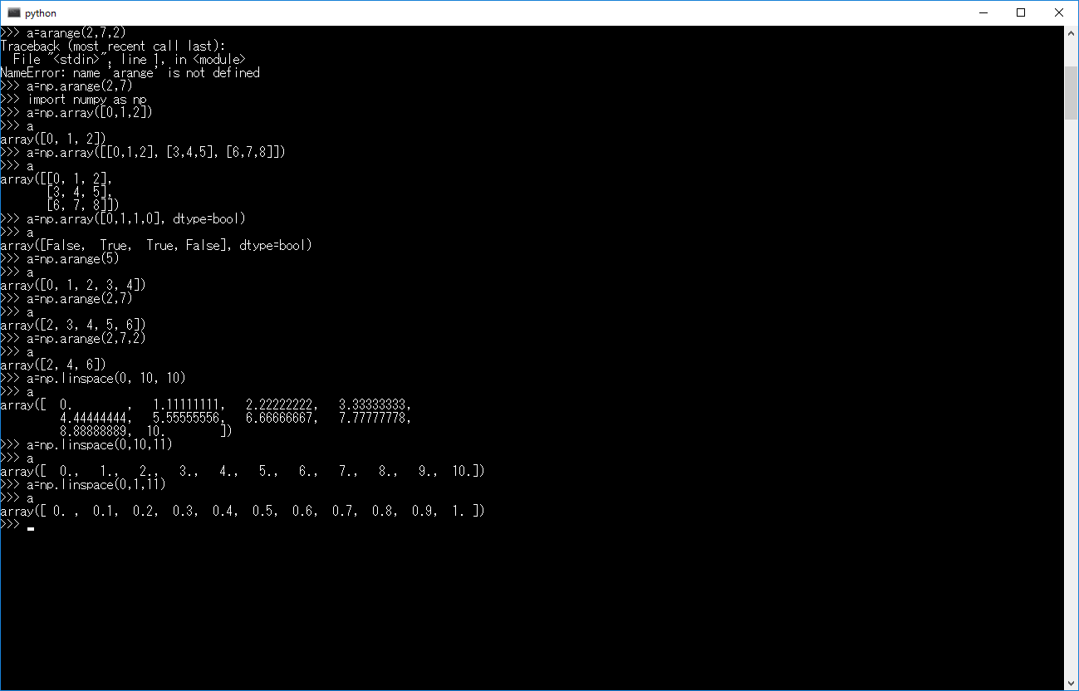
Numpy: 配列生成
配列生成
np.array(object, dtype, 等)
ndarrayにキャストするイメージ. dtypeはオプションで,デフォルト自動判別.
np.arange(start, end, step, dtype)
デフォルトがstart=0, step=1. stepは刻み幅. endの数字は含まれないので注意.
np.linspace(start, stop, num,等)
numは要素数でデフォルトがnum=50. stopの数字までデフォルトでは含まれる.

Slide 16
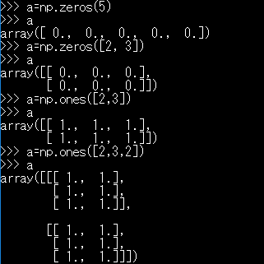
Numpy: 配列生成
特殊な配列生成
np.zeros(shape, dtype=float)
np.ones(shape, dtype=float)
形がshapeとなる0(zeros)または1(ones)の行列を生成.
shapeはintのスカラーまたは配列(tuple , list or ndarray).
どちらもdtypeのデフォルトはfloat.
主にメモリ確保に.
ちなみにPythonで言うfloat型とは64bitの浮動小数点数のことで, Cなどのdouble型のことである. Python3ではintとlongが統合されて, 単にintと呼ばれる.

Slide 17
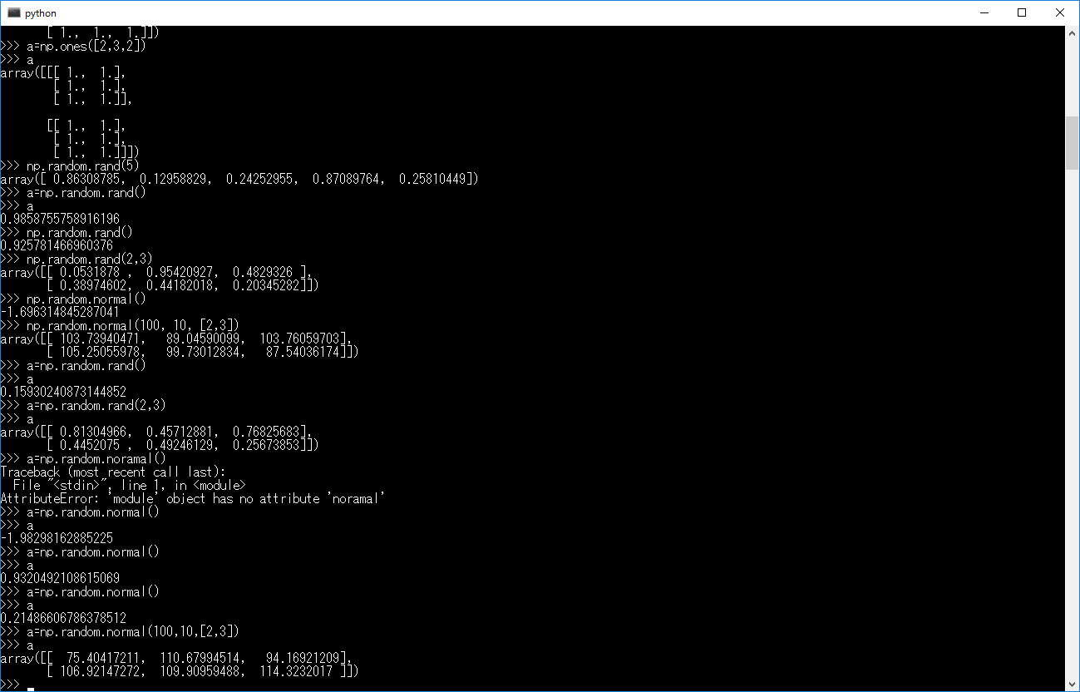
Numpy: 配列生成
乱数配列生成
np.randomクラスのメソッドを用いる. Mersenne Twisterがデフォルト.よく使うものを列挙.
~.rand(d0, d1, …,dn)
~.randn(d0, d1, …,dn)
n次元で要素数[d0, d1, …, dn]の0~1の一様乱数行列(rand) or 正規乱数列(randn)を生成
~.normal(loc, scale, size)
平均loc, 標準偏差scale, 形がsizeの正規乱数行列を生成
np.randomには役立つメソッドがたくさん. 与えられた配列をシャッフルする ~.shuffle(array), ランダムに要素を選ぶ ~.choice(array)とか.

Slide 18
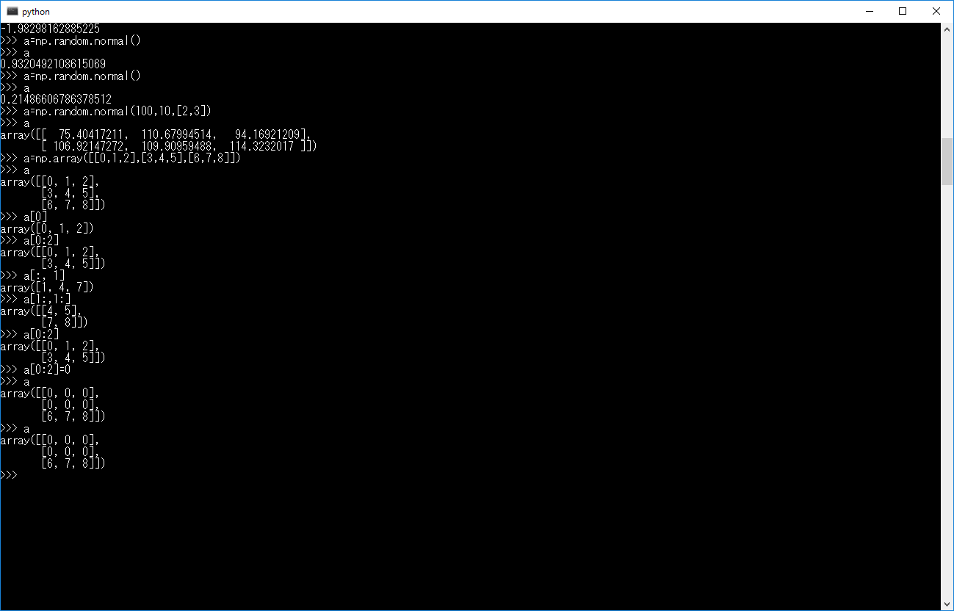
Numpy: 要素アクセス
シーケンススライス
numpyでは多次元配列向けのスライスも用意されている. 3次元以上だと面倒なのでここでは2次元についてのみ.
2次元配列のスライスは
ndarray[line, column]
と書く. 引数はtuple. lineは行のスライス, columnは列のスライスを指定する.値の代入もできる.

Slide 19
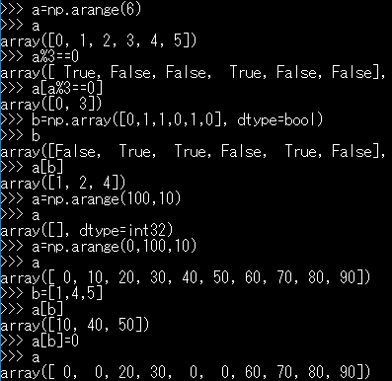
Numpy: 要素アクセス
ファンシーインデックス
・真偽値マスク
・int型の配列
による要素アクセスも可能である. どちらも行列内の要素の番号を指定するという形. もちろん代入も可能.

Slide 20
例題: 素数のふるい(Sieve of Eratosthenes)
x=100,000,000未満の素数をすべて求めよ
アルゴリズム:
2からxまでの自然数の中から, x^(1/2)以下の自然数の倍数をすべて取り除く

Slide 21
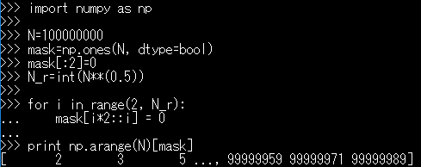
例題: 素数のふるい(Sieve of Eratosthenes)
解答例
計算時間: 5秒くらい

Slide 22
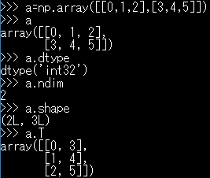
Numpy: ndarray objectの属性
Pythonはオブジェクト指向言語なので生成されるndarrayはobjectでありそれ単体で属性やmethodを持つ
よく使う属性
ndarray.dtype
データ型を返す
ndarray.ndim
行列の次元を返す
ndarray.shape
各次元毎の要素数を返す
※1次元でもreturnはtuple
ndarray.T
転置行列を返す

Slide 23
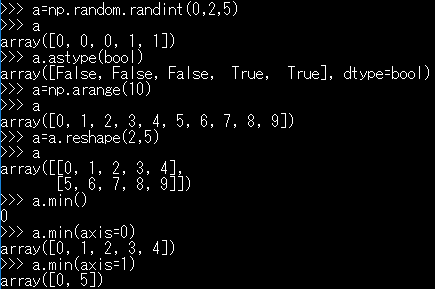
Numpy: ndarray objectのmethod
よく使うmethod
ndarray.astype(dtype, 等)
配列の型を変える.
ndarray.reshape(shape)
行列の形を変える.
ndarray.min(axis) or max(axis)
ndarray.sum(axis, dtype)
ndarray.mean(axis, dtype)
ndarray.std(axis, dtype)
動作は他の数学関数同様. axisを指定することでその列(axis=0)or行(axis=1)に沿って処理される
他に覚えると便利なものとしてndarray.min()などにargをつける, つまりndarray.argmin()とすると,その最小値が行列内のどこにあるのかを教えてくれるmethodがある.

Slide 24
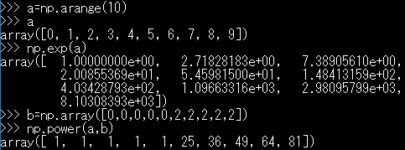
Numpy: numpy関数
ndarrayのmethodや標準のmathライブラリの関数とほとんどが共通する. np.function()と書くだけ. ただmathライブラリのよりもかなり高速化されているほか, np.function()は行列の各要素に対して適用される特徴を持つ.
np.sin(ndarray)
np.sqrt(ndarray)
np.exp(ndarray)
np.pow(ndarray, ndarray)
ここらへんの代表的なやつは全部ある. 実行は引数に取った行列の要素それぞれに対して実行される.
こういう演算子だけでなく, ヒストグラムを作るnp.histogramもあったりなどnumpy関数の幅は広い

Slide 25
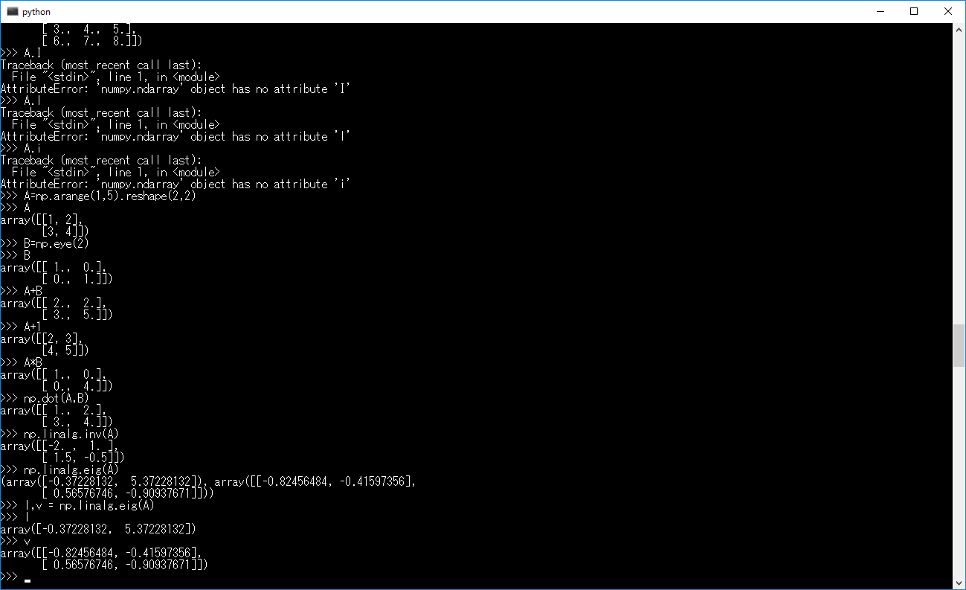
Numpy: 行列演算
行列に四則演算をすると要素ごとの計算になる. 行列積などの行列演算にはそれぞれnumpy関数がある.
np.dot(ndarray, ndarray)
行列同士の積を返す
np.linalg.inv(ndarray)
逆行列を返す
np.linalg.eig(ndarray)
固有値・固有ベクトルをtupleで返す

Slide 26
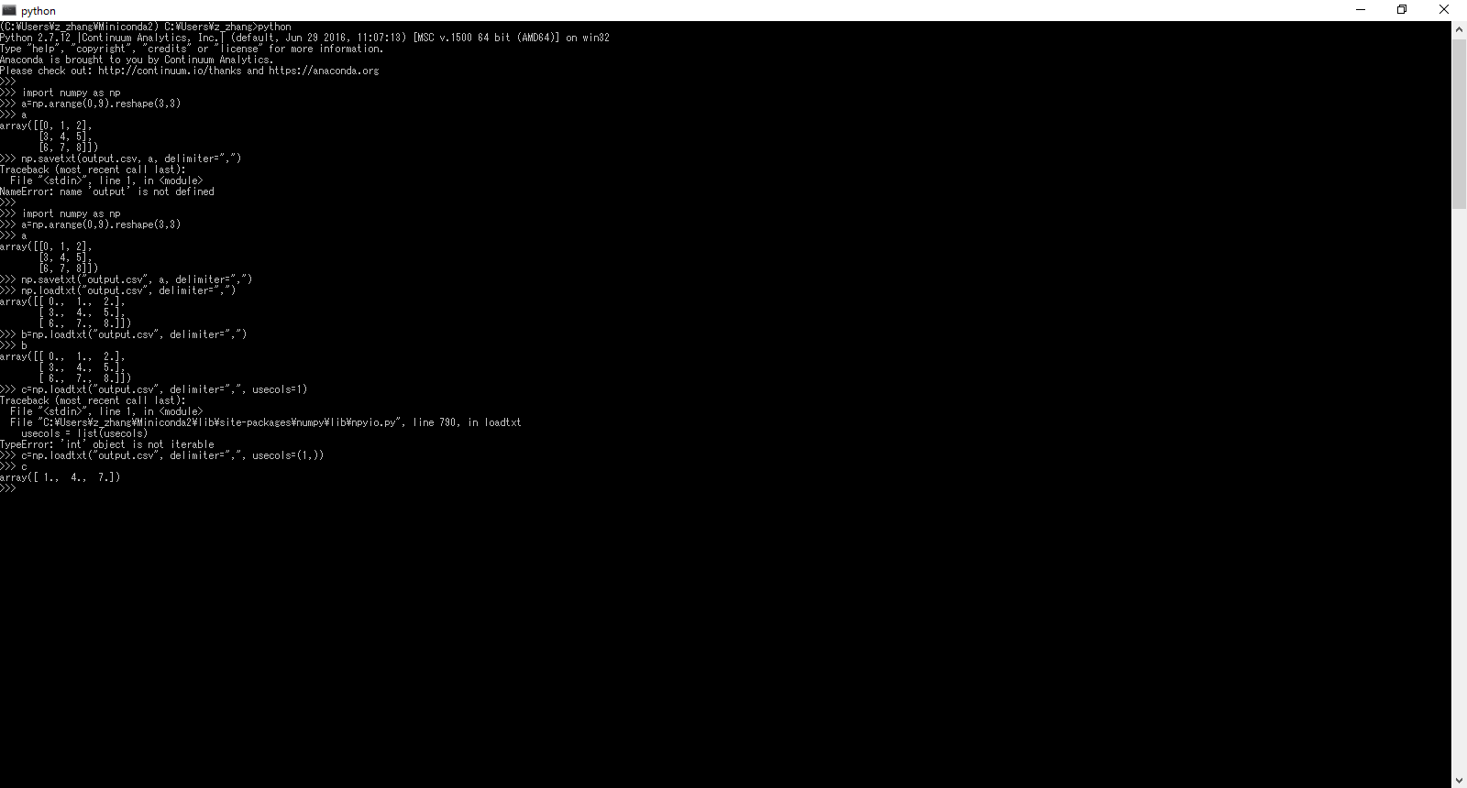
Numpy: ファイル読み書き
np.savetxt(fname, array or str, delimiter, 等)
arrayやstr等をfname(形式つき)で指定したファイル名で保存する
np.loadtxt(fname, dtype=float, delimiter, skiprows, usecols,等)
fnameはfilenameで必要に応じてpath付き. dtype やdelimiterは区切りが何か, skiprowsヘッダー何行を飛ばすか, usecolsは何列目を使うか等指定できる.
※usecolsはtupleなど(intはだめ)

Slide 27
Scipy
・C/C++のGSLみたいなもの
・多様な問題解決のためのツールボックス
・numpyでは実装されていない特殊な数学関数(積分, 楕円, などなど)も含んでいる
・ndarrayでの操作を前提にしている
・とりあえず普通の人が思いつくデータ処理や解析方法は全部あるのでデータ処理のプログラムを書く前にscipyに入ってるか調べましょう
特に解説する要素はないのでとりあえず具体例でも

Slide 28
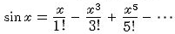
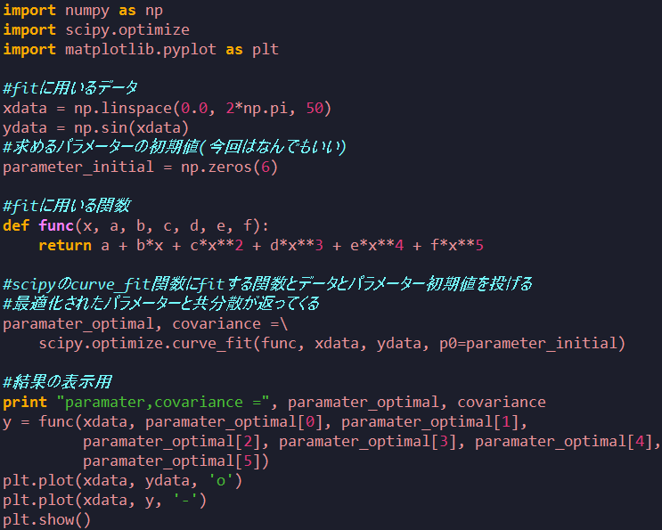
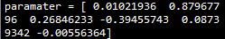
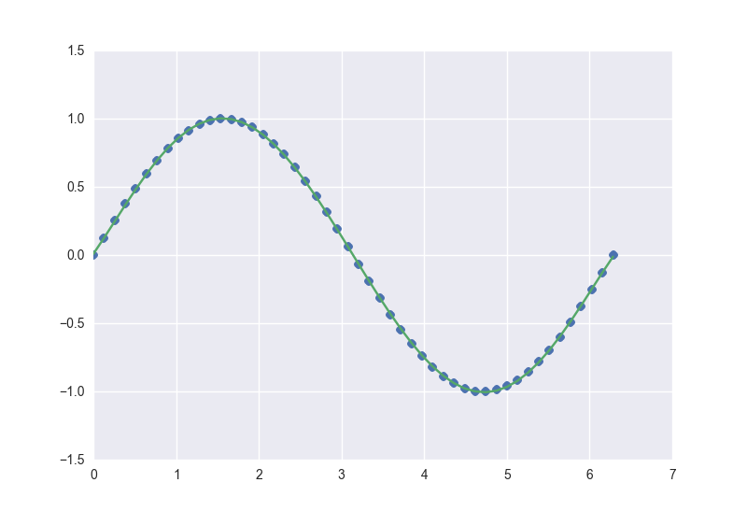
Scipy: curve fit
input: y=sinxを満たす配列(xdata, ydata)
output: マクローリン展開5次項までの係数
←コードの例
↓実行結果
ドット…y=sinxの点
線…マクローリン展開による曲線
ちなみに最適化手法はレーベンバーグ・マーカート法がデフォです. もちろん手法はオプションで選択可能だし, これ以外にもいろいろfitting用の関数が用意されています.

Slide 29
Matplotlib
・Matlabみたいな作図操作
・plot(x, y)だけで手軽に作図
・Matplotlibと言っても99%はmatplotlib.pyplotのことで, 他のモジュールを目にすることはない
・豊富なギャラリーとサポート
・3次元の表示はかなり重い→mayaviを使おう
>>> import matplotlib.pyplot as plt
とimportするのが推奨される

Slide 30
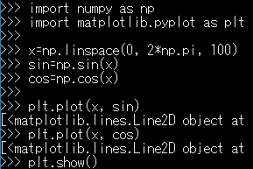
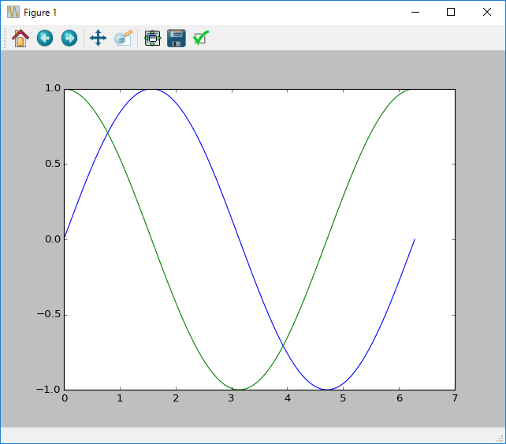
Matplotlib: とりあえず図示する
・plt.plot(x, y)でplotすると図のオブジェクトが作られる
・plt.show() methodを使うとGUIが出てきて実際に図を見たり図の縮尺を直したり保存したりができる
・plt.methods()を足していくことでいろいろ操作できる
plt.methods()にはplt.xlabel()…x軸にラベル付与やplt.xlim()…x軸の表示範囲を変えるなどがある

Slide 31
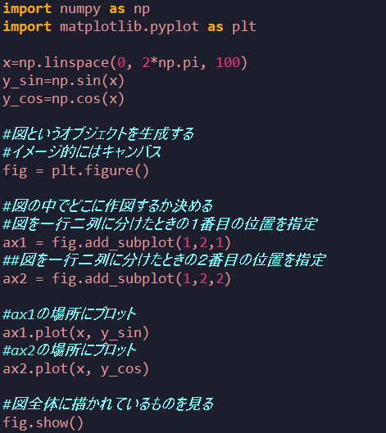
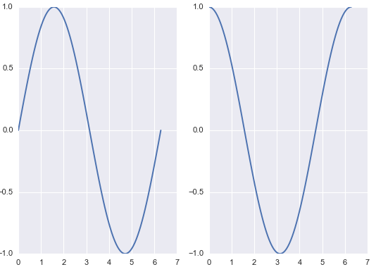
Matplotlib: もうちょっと丁寧に書くと
・今回は１枚のfigを２分割してplotしているが, 前のコードにはこれくらいの事柄が省略されている(省略して表記できるようになっている)
・plt.methods()は生成した図のインスタンスに次々にmethods()が指定する要素を設定, 足していくという挙動をする
ここらへんを意識しとくと図を自由に描けるようになってくる.

Slide 32
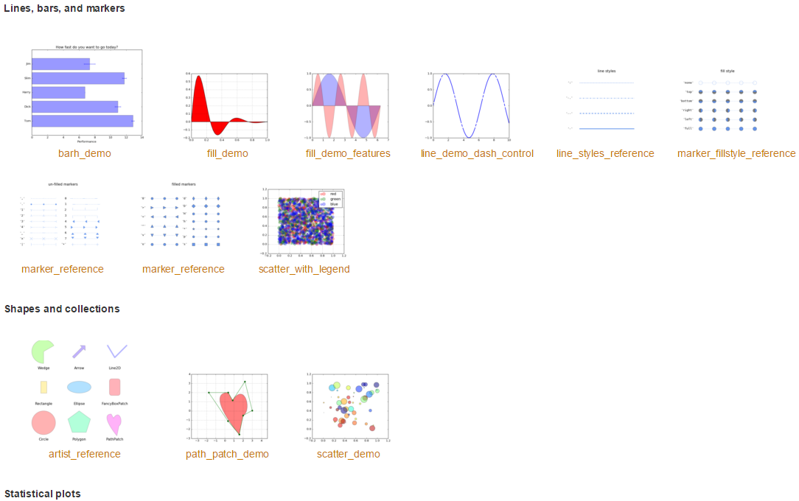
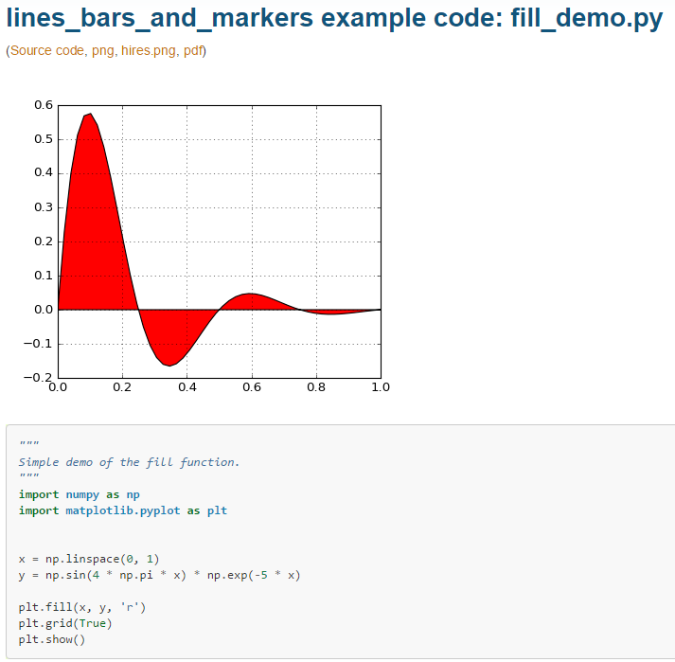
Matplotlib: galleryを見よう
・普通の人間が思いつく図はすべてpyplotの機能で描ける
・何か描きたい図があったら公式のgalleryを見に行くと大抵描きたい図が見つかる
・galleryの画像はクリック→ソースをコピーするだけ
http://matplotlib.org/gallery.html
選択

Slide 33
もっと使いたい人に
データ解析のさらなる効率化
Pandas…表計算やデータ解析に特化したライブラリ
高速なグラフィックス処理、3D処理
Mayavi, Pygame
数値計算のさらなる高速化
Cython, PyPy…Pythonをコンパイルして実行してしまいます
GPU演算
PyCUDA, PyOpenCL

Slide 34
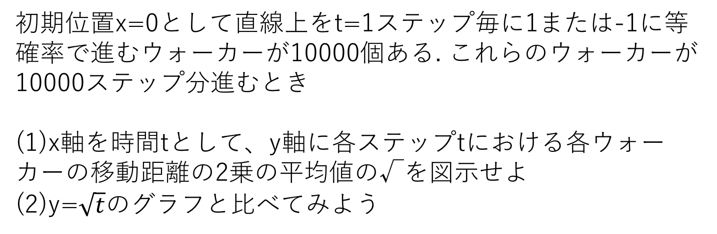
総合演習
１次元ランダムウォーク
初期位置x=0として直線上をt=1ステップ毎に1または-1に等確率で進むウォーカーが10000個ある. これらのウォーカーが10000ステップ分進むとき
(1)x軸を時間tとして、y軸に各ステップtにおける各ウォーカーの移動距離の2乗の平均値の√を図示せよ
(2)y=$\sqrt{t}$のグラフと比べてみよう
1/2
1/2
※できない人はウォーカーの個数を1にするなど数を減らして実験してみてください
−１
０
1
for文は一切使いません(使ってもいいよ! 計算終わらないけど!). 自分のアルゴリズムに欲しいnumpy関数を探してください. 解答の計算時間: 1.6秒.

Slide 35
総合演習: ヒント
・1 or -1移動はいろんな書き方があるけど,
np.random.choice([-1, 1], size)とか
2*np.random.randint(0, 2, size)-1とかでできます
・np.mean(axis=0)だとかのaxisオプションをうまく使ってください(挙動がわからなかったらコンソールで実験する)
・あらかじめどの時間ステップにどのウォーカーが1 or -1のどちらに移動するのかの行列を作っておく
・np.cumsum()でググれ
PDF readerの機能で字を黒くしてください.

Slide 36
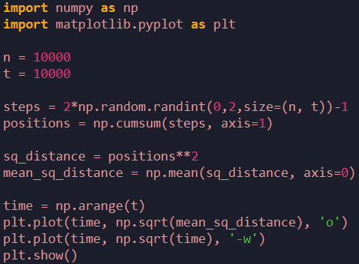
総合演習: 解答
・np.cumsumまたはndarray.cumsumを用いること
・すべてのウォーカーの時間tにおいて-1と1のどちらに進むのかをあらかじめ行列として生成しておく の２点がミソでした
←コードの例
↓実行結果
￼
￼

